Slide 1
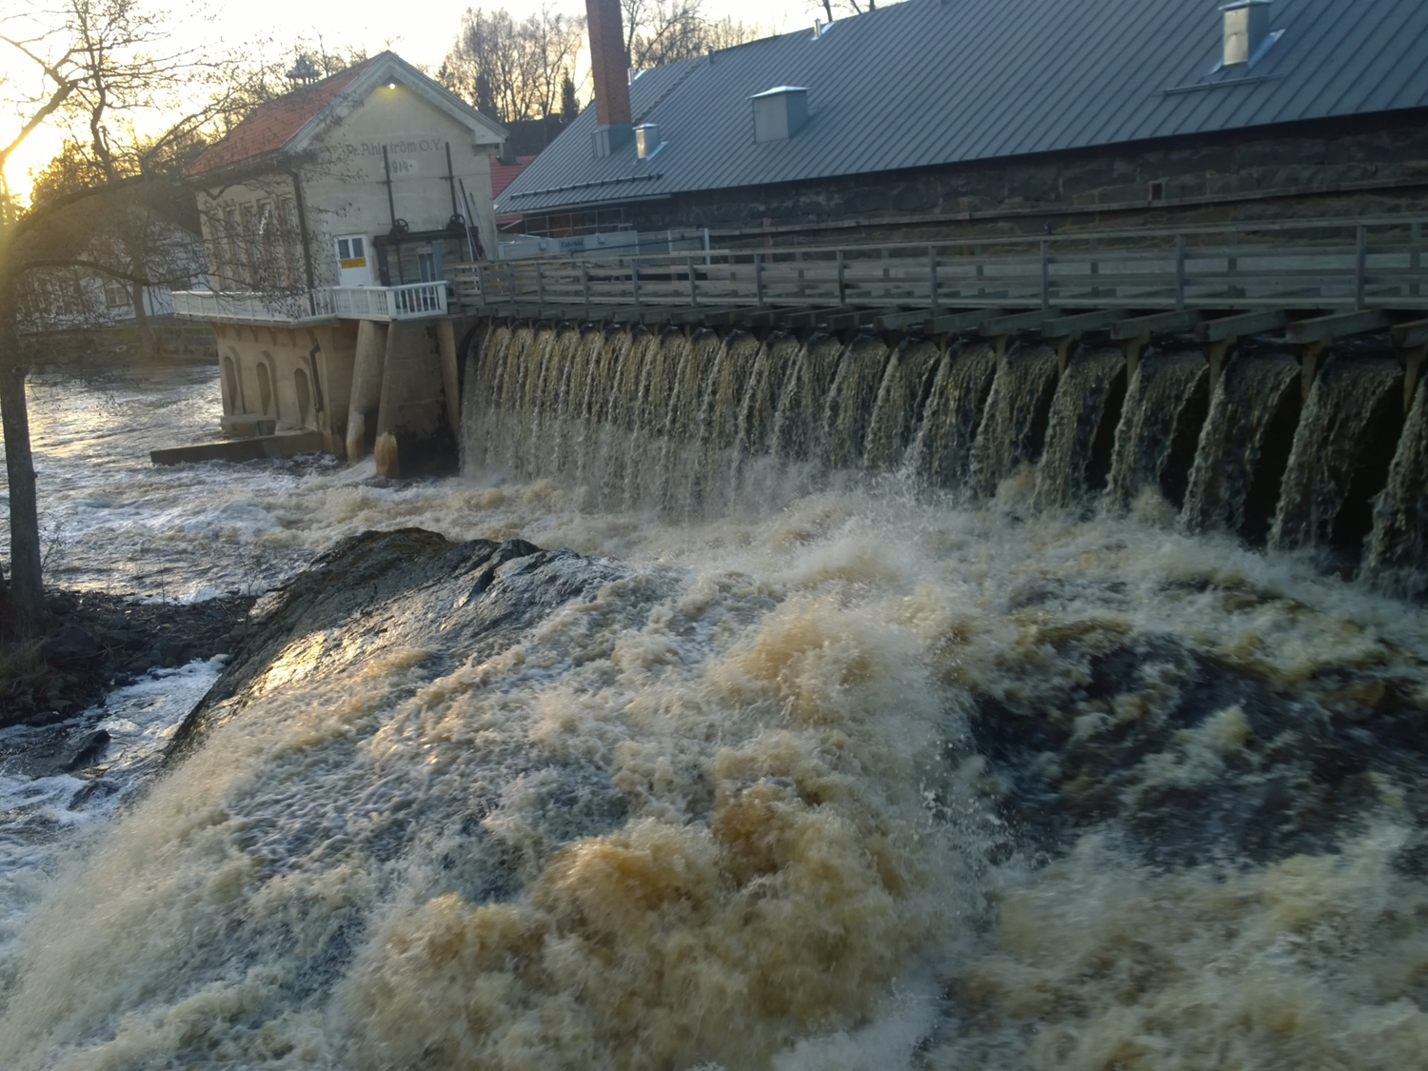
Kestävä ja vastuullinen energiankulutus
Avainsanat: kestävä kulutus, kestävä energia

Slide 2
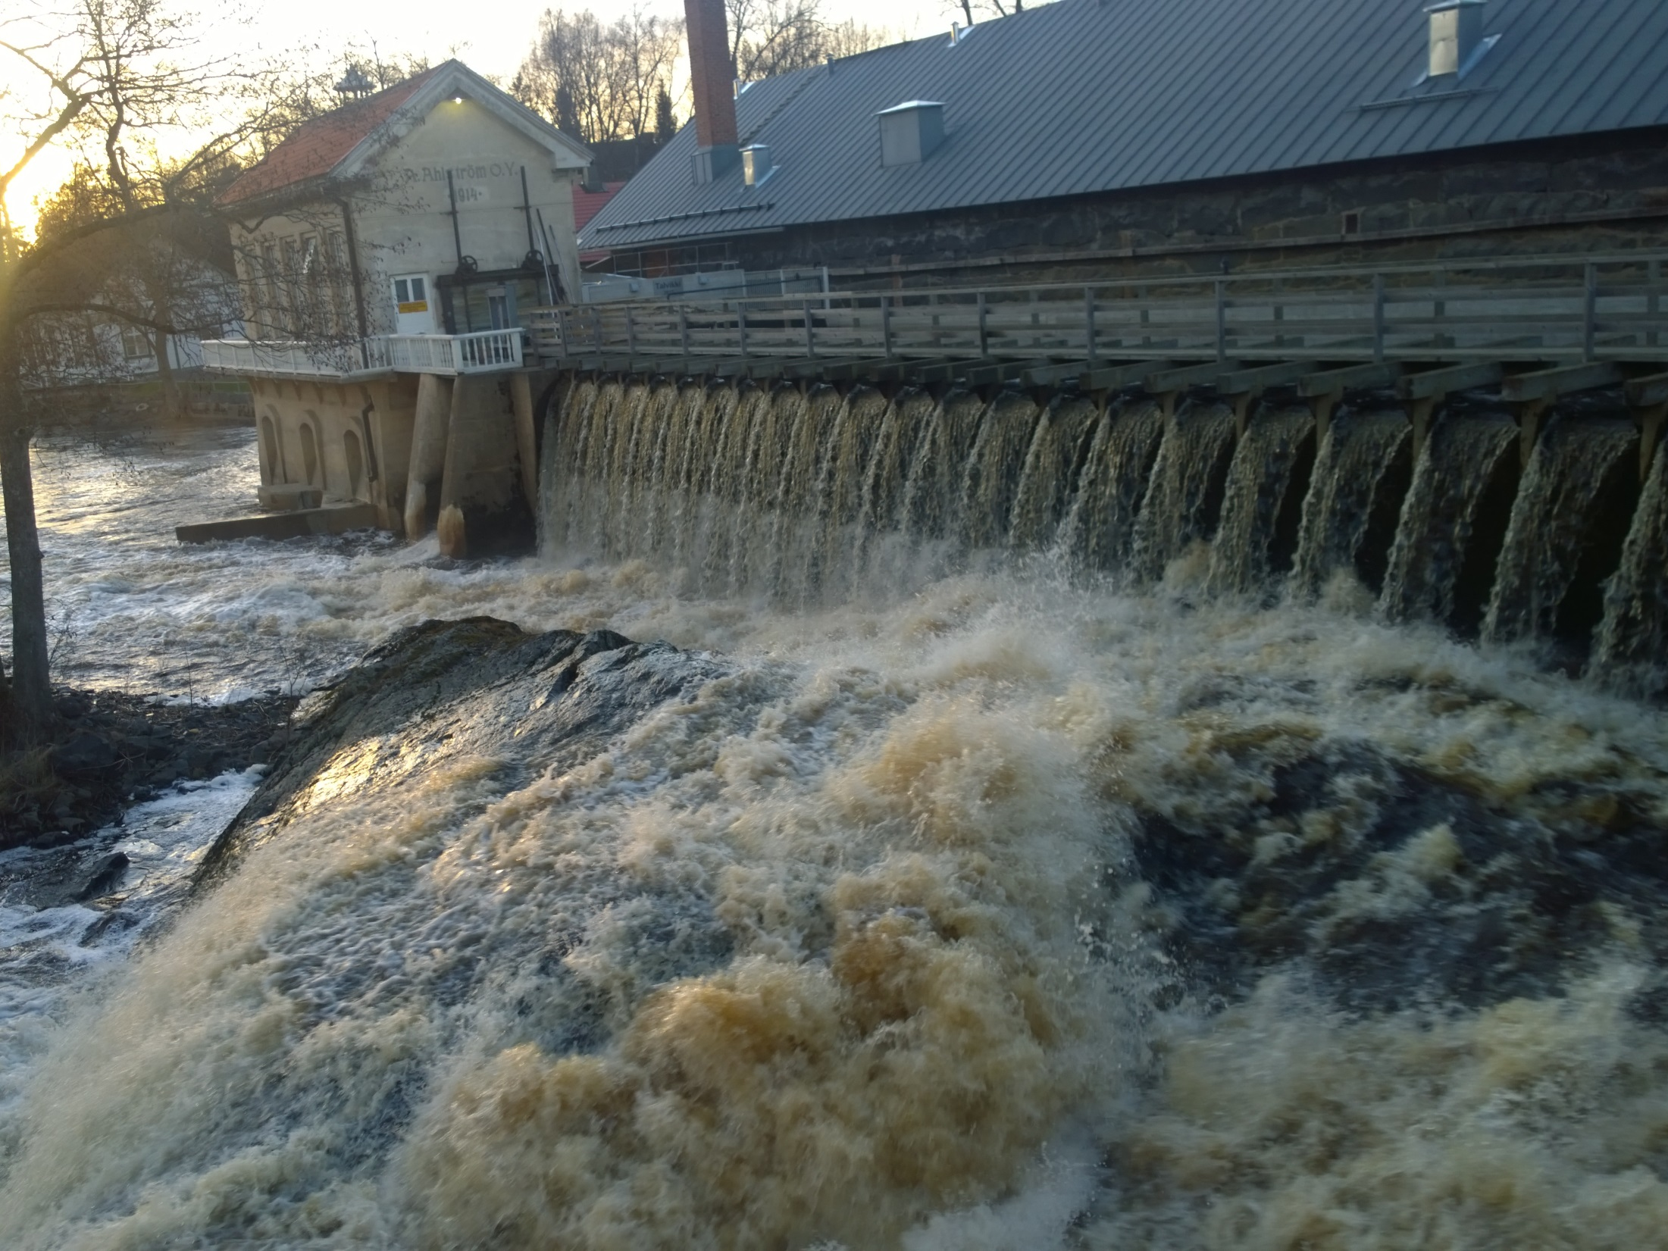
Energia
Energiaa on muun muassa:
Kemiallinen energia, lämpöenergia, sähkömagneettinen säteily, sähkö, ydinvoima
Energia voidaan jakaa:
Liike-energiaan ja potentiaalienergiaan
Arkikielessä energialla tarkoitetaan yleensä:
Sähköä, lämpöä ja liikettä

Slide 3
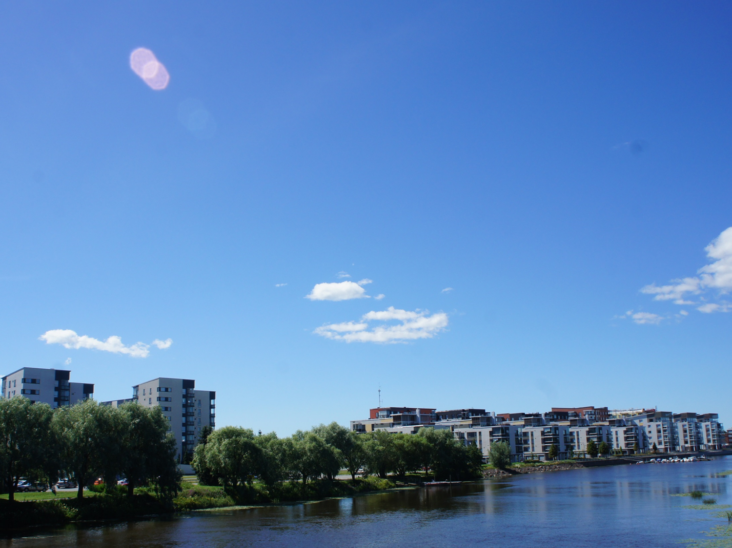
Kestävä kehitys
Maapallon luonnonvaroja käytetään siten, että niitä riittää kaikille nyt ja tulevaisuudessa.
Pyrkii mahdollisimman pieniin ympäristöhaittoihin:
Käytä mitä tarvitset, käytä tehokkaasti, kierrätä, käytä ympäristöystävällisiä tuotteita ja palveluita…

Slide 4
Kestävä energia
Kestävä energia käsittää:
Energian käytön ja tuotannon: energiaa käytetään vain tarpeen mukaan, energia käytetään tehokkaasti, ei tuhlata
Tuotanto: Energia tuotetaan ympäristöystävällisesti

Slide 5
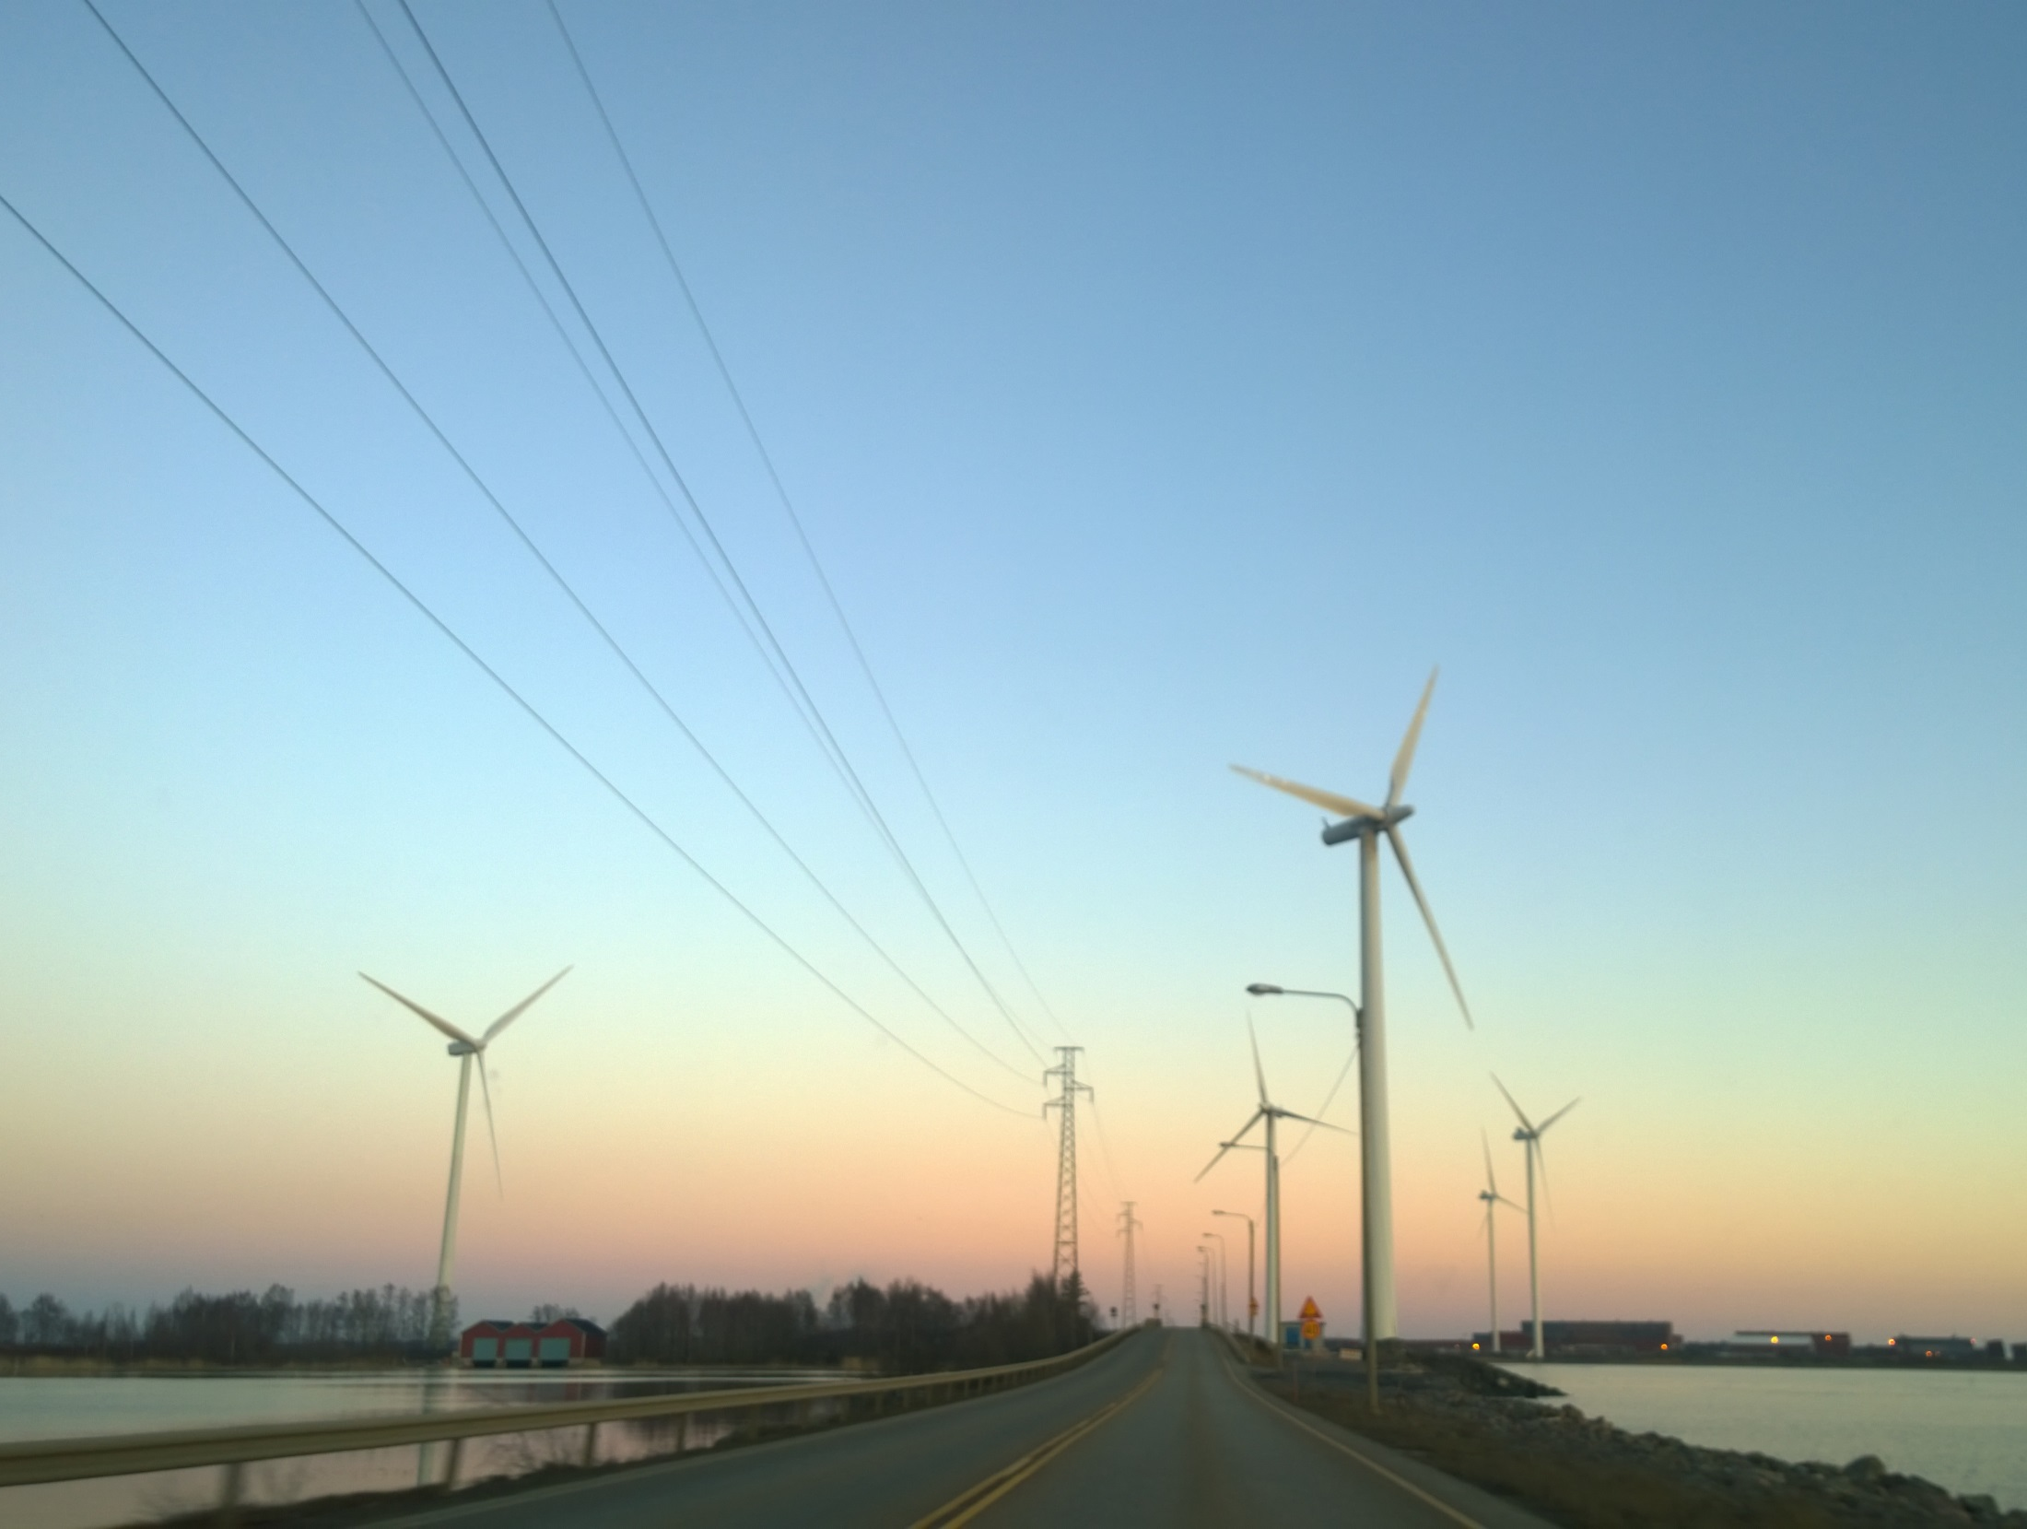
Kestävän energian käyttö
Energiaa käytetään vain tarpeen mukaan: esim. sulje valot, kun poistut huoneesta
Energian tarvetta vähennetään: esim. vähennä lämpöhukkaa niin ei tarvitse lämmittää niin paljon
Energia käytetään tehokkaasti: esim. LED-lamppu

Slide 6
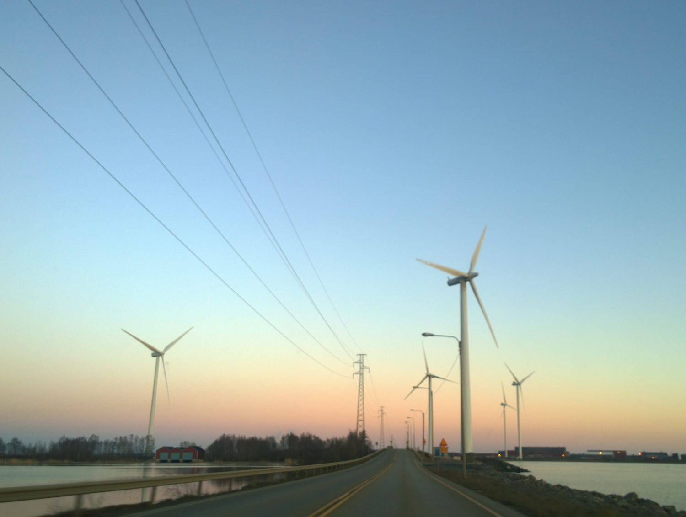
Kestävän energian tuotanto
Kestävä energia tuotetaan ympäristöystävällisesti suosimalla uusiutuvaa energiaa.
Uusiutuva energia:
Tuulivoima
Aurinkoenergia
Vesivoima
Geoterminen energia ja maalämpö
Biopolttoaineet

Slide 7
Tuulivoima
Tuulivoima on tuulen liike-energian muuntamista sähköksi
Tuuli syntyy auringon säteilystä
Tuulivoima Porissa
Porissa tuotetaan sähköä tuulivoimalla (2015):
n.74 milj. kWh vuodessa
Eli 37 000 kerrostaloasunnon tai noin 4 100 sähkölämmitteisen omakotitalon tarpeisiin

Slide 8
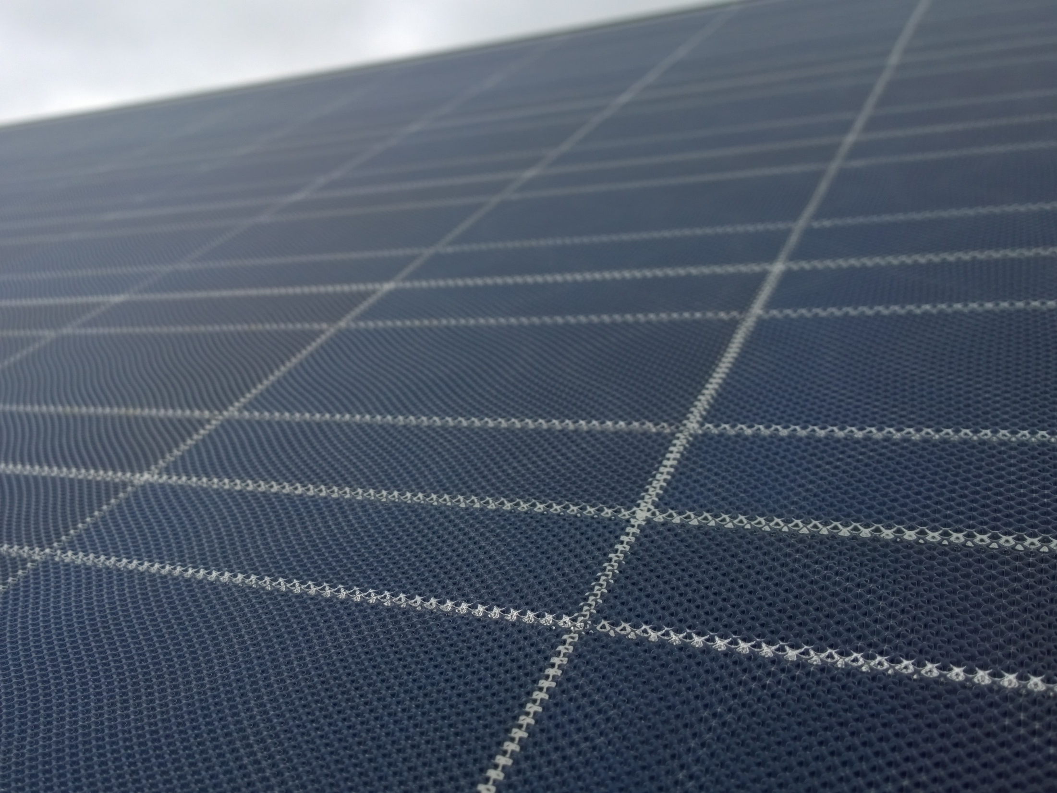
Aurinkoenergia
Auringon säteilemää lämpö- ja valoenergiaa
Aurinkoenergiaa voidaan hyödyntää aurinkosähköpaneelein ja aurinkolämpökeräimin
Aurinkoenergia Porissa
Porin keskustan uimahalli on Suomen ensimmäinen aurinkoenergiauimahalli
88 kpl lämpökeräintä
250 kpl sähköpaneelia
https://issuu.com/mkekki/docs/uimahalli_esite_final/0

Slide 9
Vesivoima
Veden liikkeen muuntamista johonkin ihmiselle hyödyllisempään muotoon, esim. sähköksi
Veden kierto perustuu Auringon säteilyyn
Vesivoima Porissa
Pori Energia tuottaa vesivoimaa Kokemäenjoessa ja Kymijoessa sijaitsevista vesivoimalaitoksista:
N. 200 milj. kWh vuodessa
Eli 100 000 kerrostaloasunnon tai noin 11 000 sähkölämmitteisen omakotitalon sähkön tarpeen verran

Slide 10
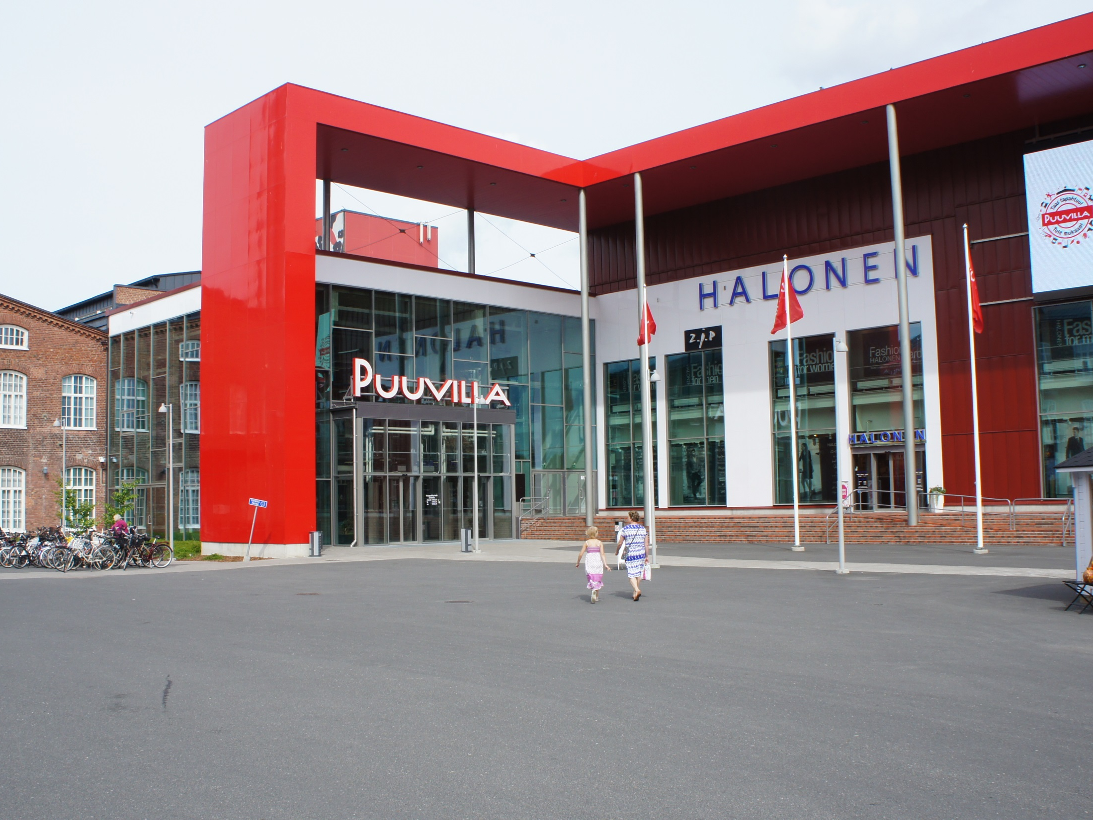
Geoterminen energia ja maalämpö
Maankuoren lämpöä, joka syntyy maan sisuksissa radioaktiivisten aineiden hajoamisesta
Maalämpö:
Geotermistä energiaa
Maaperän pintakerroksiin tai veteen imeytynyttä auringon lämpöenergiaa
Geoterminen energia ja maalämpö Porissa
Kauppakeskus Puuvilla käyttää geoenergiaa:
n. 80 % vuotuisesta lämmitysenergiasta
n. 90 % vuotuisesta jäähdytysenergiasta

Slide 11
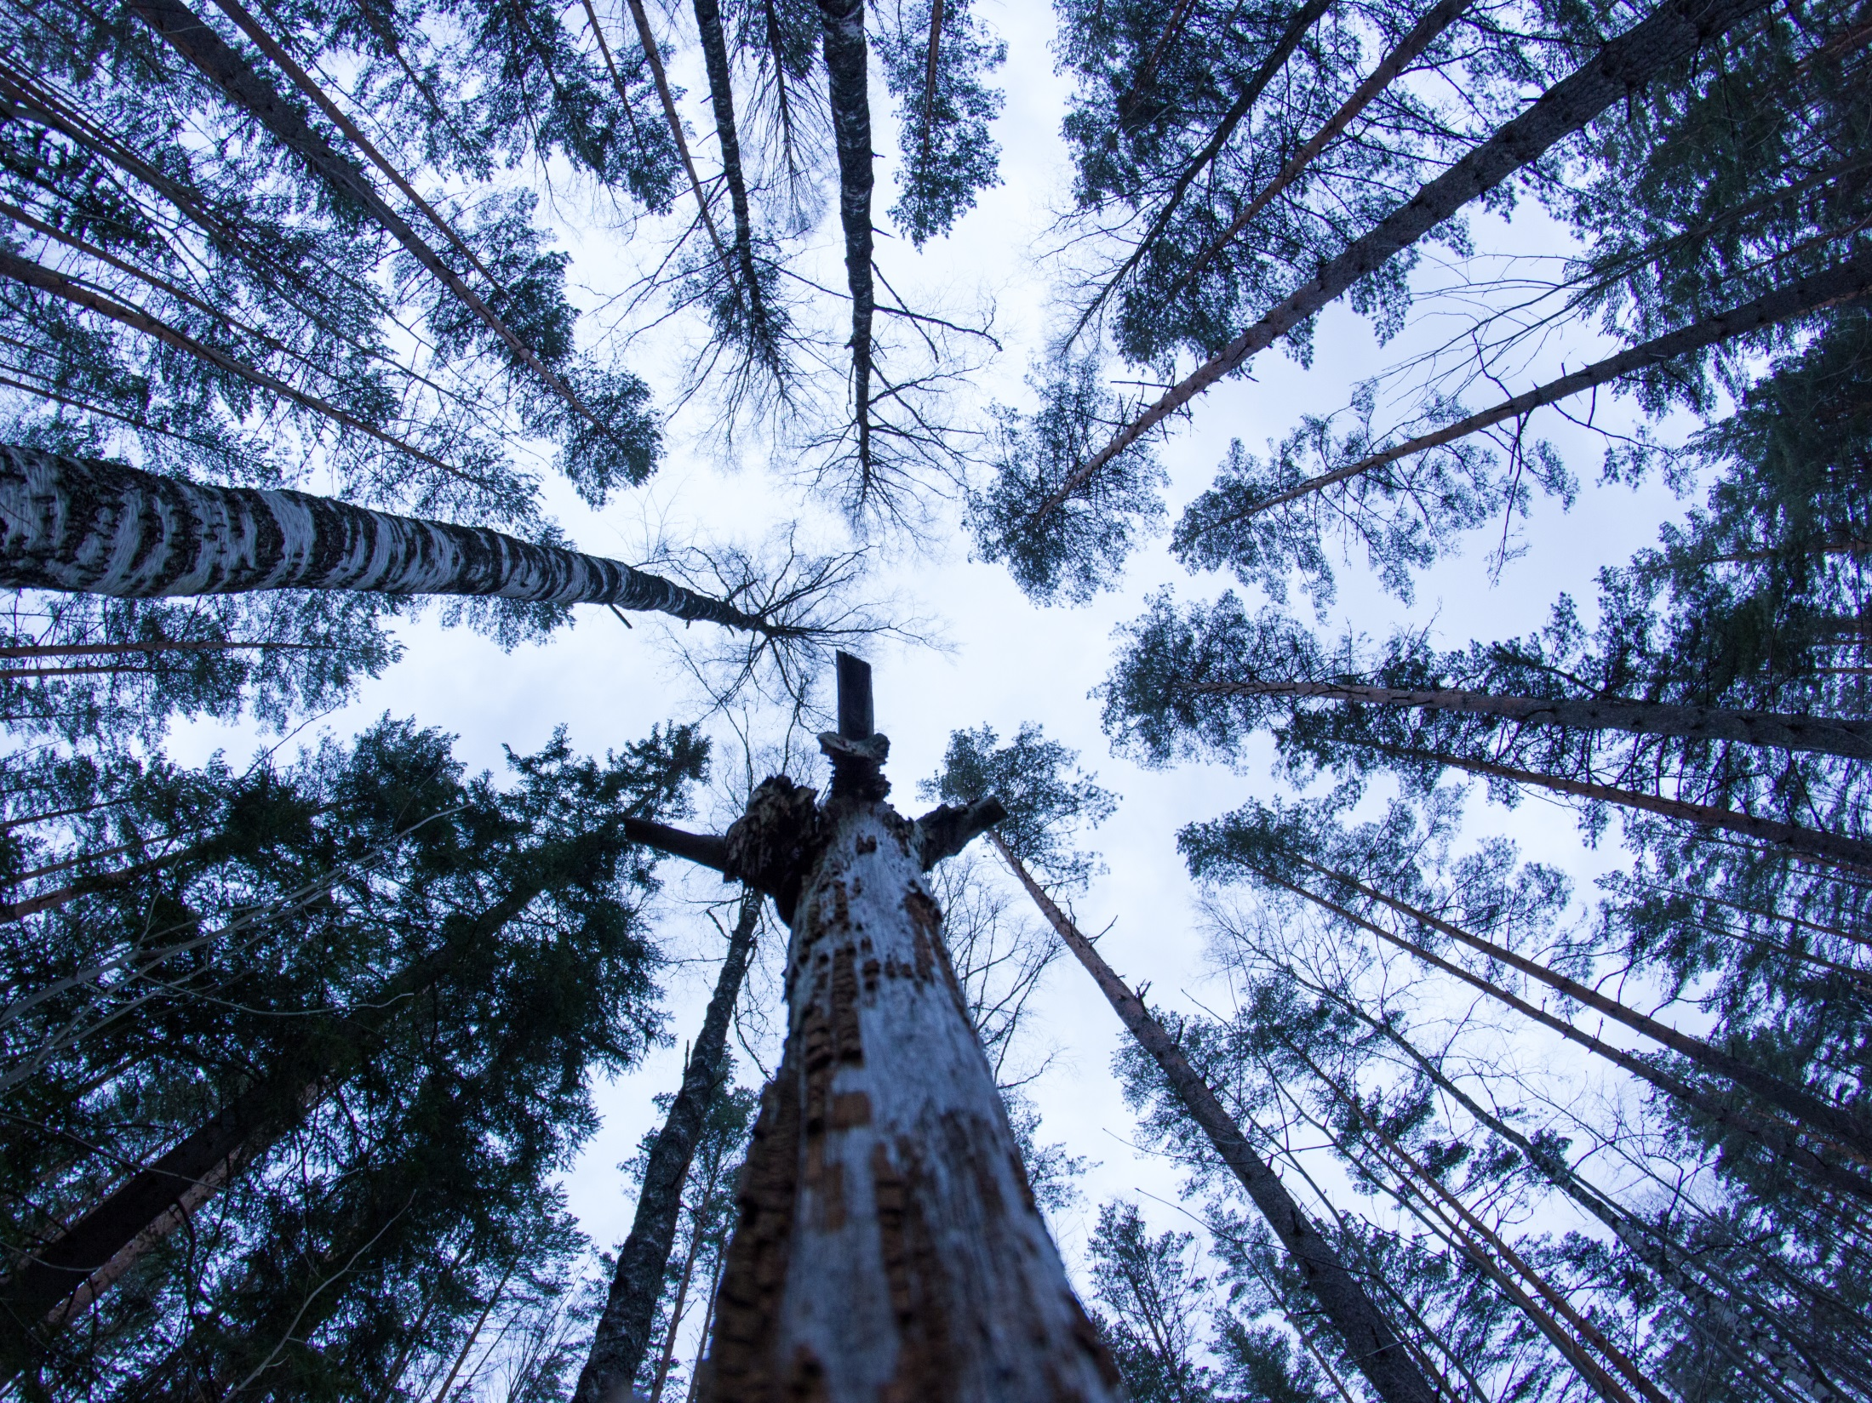
Biopolttoaineet
Valmistetaan biomassasta eli eloperäisestä aineesta
Biomassa voidaan:
Kuivata ja polttaa sellaisenaan
Jalostaa: bioetanoli, biodiesel ym.
Biopolttoaineet Porissa
Porin kaukolämpö tuotetaan lähes kokonaan satakuntalaisista polttoaineista, puusta ja turpeesta (turve voidaan määritellä uusiutuvaksi tai fossiiliseksi)

Slide 12
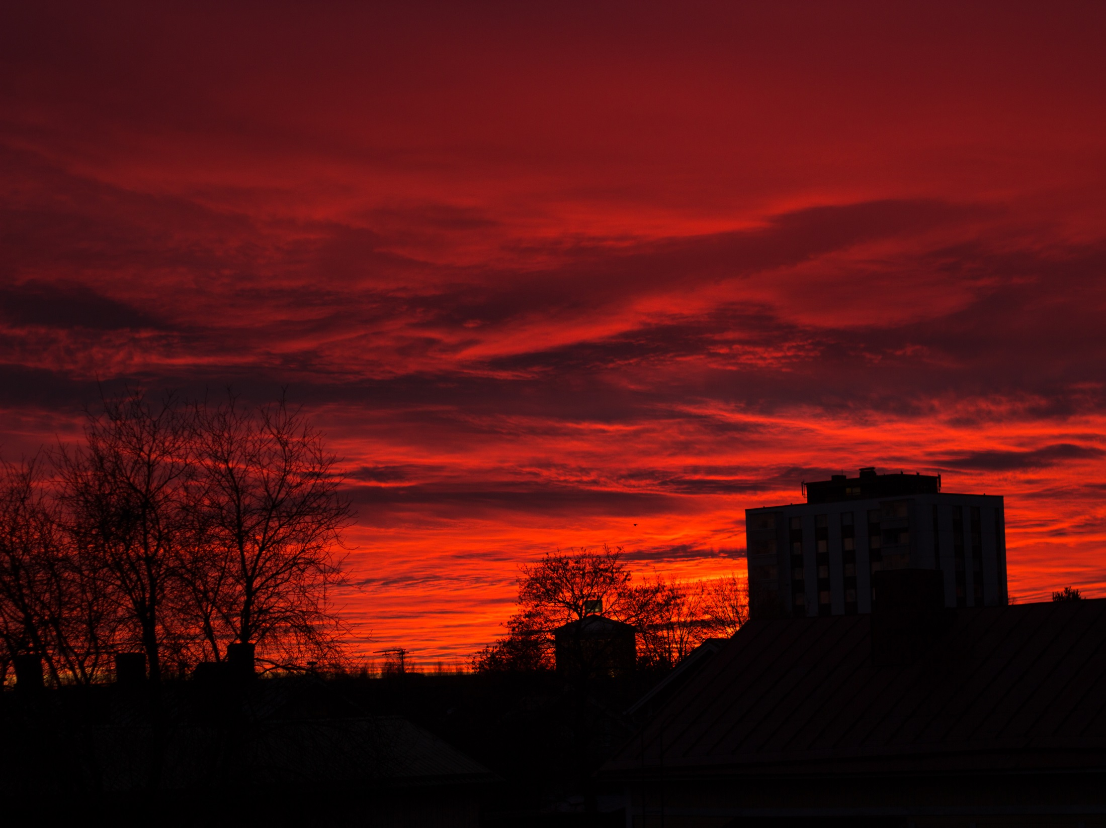
Energiansäästö
Kuluta vähemmän energiaa, säästä ympäristöä
Älä käytä energiaa turhaan
Käytä energiaa tehokkaasti
Vähennä energiantarvetta
Kun käytät energiaa, suosi uusiutuvaa energiaa

Slide 13
Lähteet
http://www.porienergia.fi/Tietoa/Ymparisto/Tuulivoima/#.V7VNh6IXYhQ
https://issuu.com/mkekki/docs/uimahalli_esite_final/0
http://www.skanska.fi/fi/projektit/projekti/?pid=9300
http://www.oil.fi/fi/ymparisto/biopolttoaineet
http://www.porienergia.fi/Tuotteet-ja-palvelut/Kaukolampo/Laatu-ja-ymparisto/#.V7VoWqIXYhR

